Slide 1
Легко в учении — тяжело в походе, тяжело в учении — легко в походе.
Александр Васильевич Суворов

Slide 2
270 * 2 =540
33 : 5
640: 320
558 * 9 = 62
(46 + 14 ): 5
1 : 2

Slide 3
Доли

Slide 4


Slide 5
Доля – это каждая из равных частей целого.

Slide 6


В Китае
В древнем Египте

Slide 7
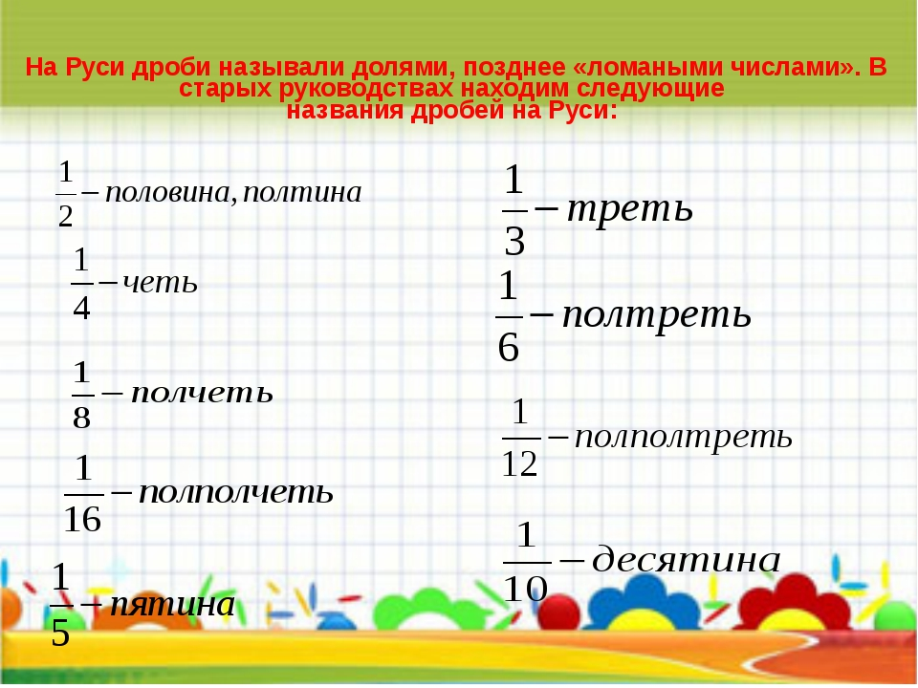

Slide 8
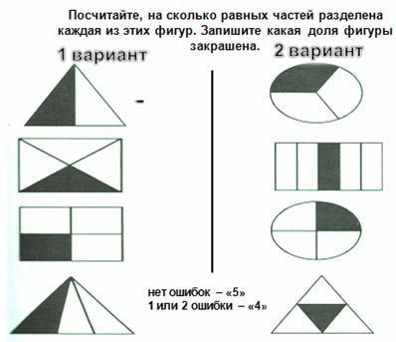

Slide 9

Как разрезать головку сыра на 8 равных долей,
сделав только три разреза?

Slide 10

Решение
Какая часть сыра
осталась на блюде?
2
4
8
доли
долей

Slide 11
«Человек подобен дроби: в знаменателе то, что он о себе думает, в числителе – то, что он есть на самом деле».
Л.Н. Толстой

